Slide 1
Oitavador – Pitch Shift
Bruno de Almeida de Freitas Barbosa
Processamento Digital de Sinais II
Professor Dr. Eduardo Parente Ribeiro

Slide 2
Agenda
Introdução
Phase Vocoder
STFT
Aplicação
Desenvolvimento
Implementação offline
Implementação em tempo real
Conclusões
Referências

Slide 3
Introdução
Pitch Shifting em aplicações musicais
Alterar frequências sem alterar velocidade
Alterar velocidade sem modificar a frequência

Slide 4
Phase Vocoder
Utiliza a STFT(Short Time Fourier Transform) para dilatar ou comprimir a escala de tempo ou frequência de um sinal, através de informações da fase do sinal.

Slide 5
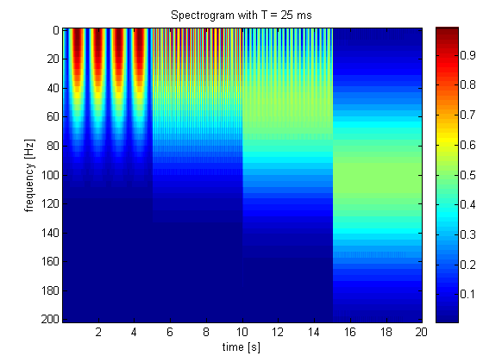
STFT(Short Time Fourier Transform)
Transformada de Fourier de tempo curto
Implementada através de janelas(ou frames) da DFT

Slide 6
Aplicação
Efeito para ser utilizado em guitarras/violões
Simulador de contrabaixo
Simulador de guitarra/violão de 12 cordas
Dobrar frequência das notas

Slide 7
Desenvolvimento
Licks de guitarra de poucos segundos de duração
Taxa de amostragem 44.1 kHz
Um canal de aúdio
Matlab®
Phase Vocoder

Slide 8
Aplicação Offline
Produção musical
Aplicação em trilhas de áudio previamente captadas
Janelas relativamente grandes:
- 2500 amostras
- 56,69 ms

Slide 9
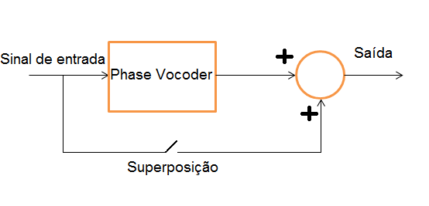
Aplicação Offline

Slide 10
Abaixar oitava
Primeiro dobra-se a velocidade do sinal sem alterar a frequência (Phase Vocoder)
Faz uma reamostragem do sinal
Após a reamostragem o sinal terá a duração original e metade das frequências

Slide 11
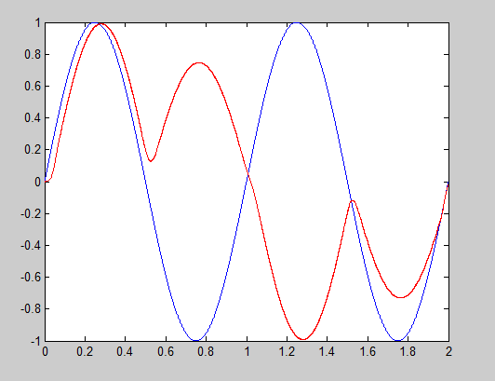
Abaixar oitava
Baixas frequências

Slide 12
Abaixar oitava
Altas frequências

Slide 13
Subir oitava
Diminui-se a velocidade pela metade, sem alterar a frequência (Phase Vocoder)
Faz uma reamostragem do sinal
Após a reamostragem o sinal terá a duração original e o dobro das frequências

Slide 14
Subir oitava
Baixas frequências

Slide 15
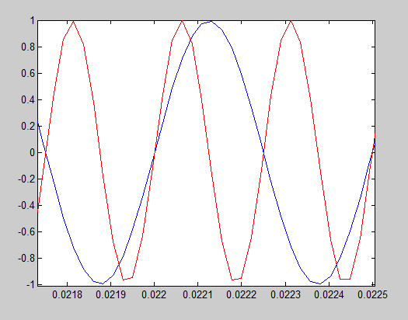
Subir oitava
Altas frequências

Slide 16
Aplicação em Tempo Real
Principal requisito: baixa latência
Atraso máximo aceitável 10ms
Janelas devem ser curtas
Necessidade de processamento rápido

Slide 17
Conclusões
Implementação offline é relativamente simples
Implementação em tempo real pode ser bastante complexa

Slide 18
Referências
[1] Alan V. Oppenheim, Ronald W. Schafer, John R. Buck,Discrete-Time Signal Processing, Prentice-Hall,3rd Ed., 2014
[2] Digital Audio Effects Article:
http://www.cs.cf.ac.uk/Dave/CM0268/PDF/10_CM0268_Audio_FX.pdf acesso em 23 de outubro de 2015
[3] Pitch Shifting and Time Dilation Using a Phase Vocoder
http://www.mathworks.com/help/dsp/examples/pitch-shifting-and-time-dilation-using-a-phase-vocoder.html acesso em 23 de outubro de 2015
[4] A Phase Vocoder in Matlab
http://labrosa.ee.columbia.edu/matlab/pvoc/ acesso em 23 de outubro de 2015

